Slide 1
PRESENTAZIONE PROGETTO
Sensori, Rivelatori e Dispositivi Elettronici
Docente:
Prof. Antonio Iula
Studente:
Michael Pio Stolfi 68787

Slide 2
Sommario
Introduzione
Il metodo CCM
Dati di partenza
Ridimensionamento
Estrapolazione
Binarizzazione
Isolamento del pattern venoso
Ispessimento del pattern venoso
Filtraggio delle componenti connesse
Affinamento delle vene
Analisi critica del metodo CCM
Conclusioni

Slide 3
Introduzione
Scopi del presente lavoro:
Approfondire e presentare in maniera chiara e ordinata il metodo CCM
Analizzare criticamente le tecniche implementative del metodo CCM e proporre soluzioni migliorative

Slide 4
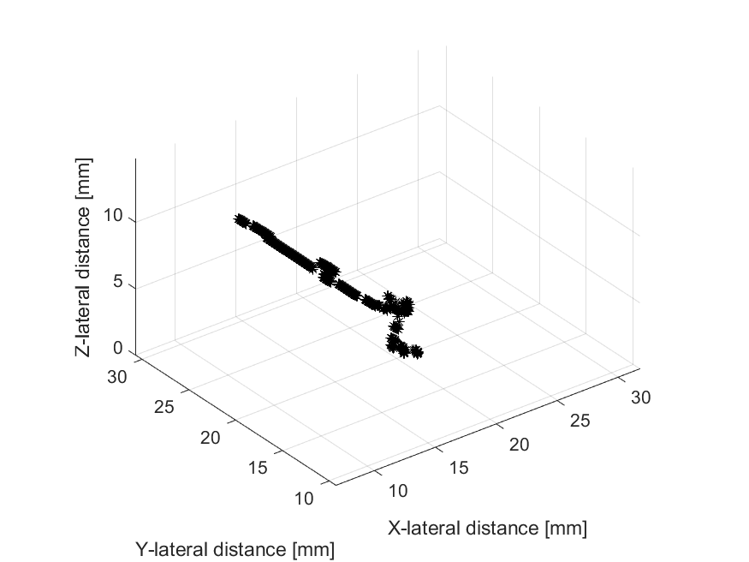
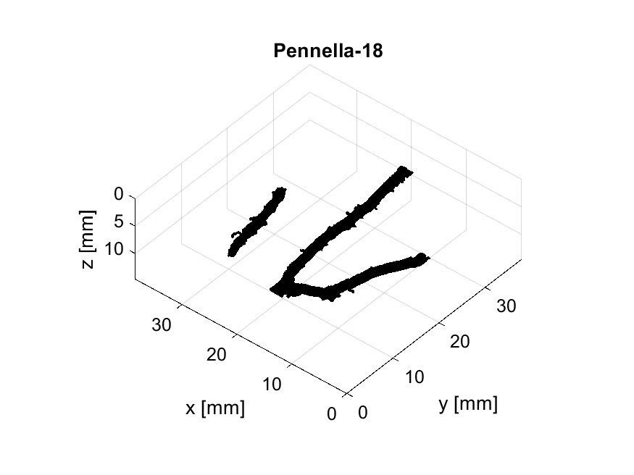
Il metodo CCM
Metodo di estrazione del pattern venoso 3D
Supera le limitazioni dei metodi precedenti
Segmenti venosi multipli
Cattura orientamento e posizione delle vene
Conserva forma delle vene
Metodo basato su tecniche di analisi dei dati

Slide 5
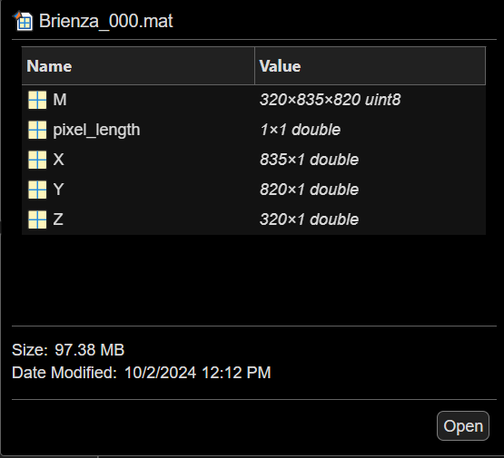
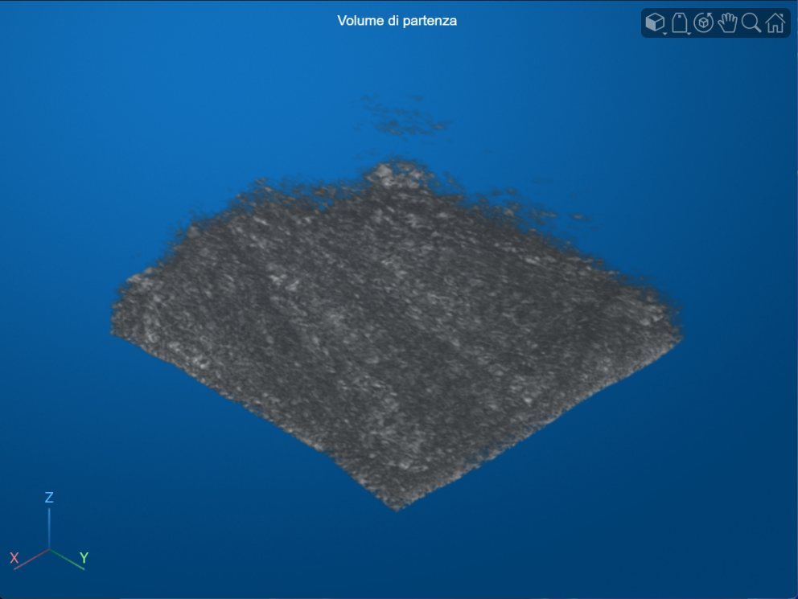

Il metodo CCM: Dati di partenza
Prende come input inziale i file mat contenenti i dati relativi alle varie acquisizioni dei vari utenti.
Delle matrici contenute nei file quella di interesse è la matrice M, che è una matrice 3D 835×820×320 voxel.
La matrice di partenza è nella forma $zxy$, però molte funzioni di elaborazione e stampa delle immagini 3D in MATLAB usano la forma $yxz$

Slide 6
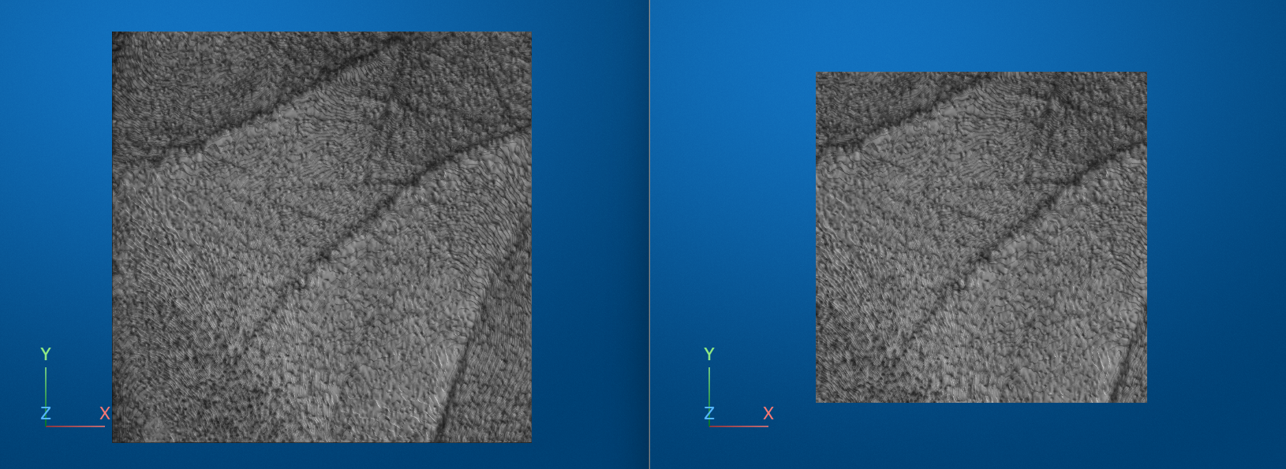
Il metodo CCM: Ridimensionamento
Dimensioni originali
X = 820
Y = 835
Z = 320
Dimensioni finali
X = 650
Y = 650
Z = 320
Motivi
Esclusione rumore dei bordi
Risparmio tempo di calcolo

Slide 7
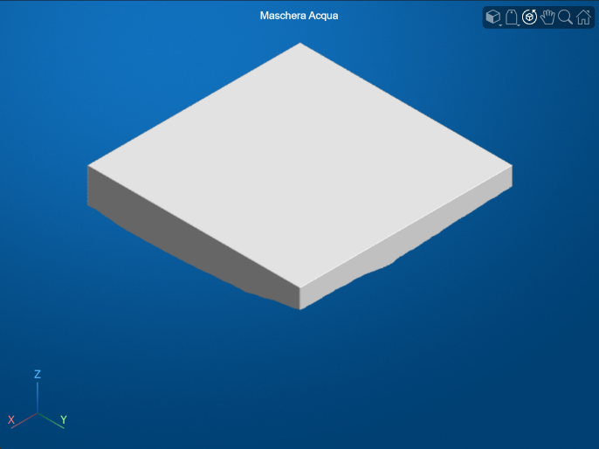
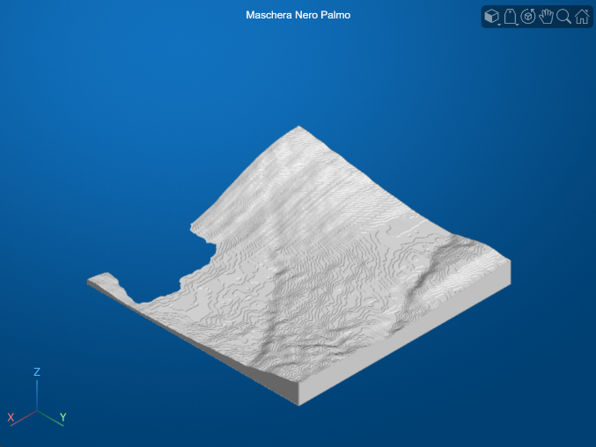
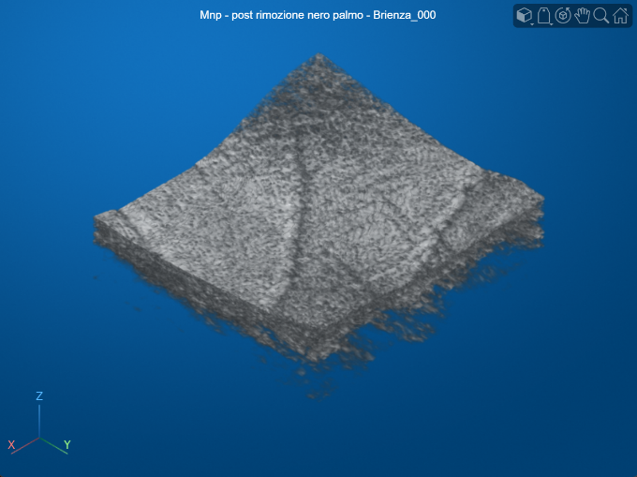
Il metodo CCM: Estrapolazione
Creazione del volume utile all’estrazione delle strutture venose
Creazione di mascheraAcqua, mascheraNero e volumePalmo
Notes:
estrapolaVolumeVene.m
Scopo: isolare dal volume M solo la regione utile del palmo per la ricerca delle vene, rimuovendo acqua/rumore e regioni nere, e producendo maschere di supporto.
Stima superficie del palmo: soglia tresh=64, applicazione di flip per coerenza con acquisizione; per ogni (x,y) viene selezionato il voxel sopra-soglia più superficiale ⇒ mappa 2D della superficie.
Regolarizzazione superficie: filtro media 20×20 per ridurre rumore e discontinuità.
Conversione mm→slice: da Z si ricava dz = Z(2)−Z(1); i parametri depth=0.2 mm e thick=0.2 mm vengono convertiti in indici: depth_ind=round(depth/dz), thick_ind=round(thick/dz).
Selezione in profondità: viene definita una fascia relativa alla superficie, traslata di depth_ind e con spessore thick_ind (eventuale rampa se trasparenza attiva).
Maschera 3D A (0–255): sopra la fascia viene posto 0 (scarto), sotto 255 (mantengo), nella fascia intermedia viene applicata una transizione graduale.
Rimozione acqua/rumore: dalla maschera viene ricavata mascheraAcqua e i voxel corrispondenti vengono azzerati nel volume.
Ri-orientamento per la pipeline: volume e maschere vengono riallineati (inversione asse profondità + permutazione) nel formato [y,x,z].
Rimozione regioni nere: tramite calcolaMaschere.m vengono calcolate le maschere del nero, viene ottenuto volumePalmo e viene generato Mnp (volume ripulito da acqua + nero).
Indici di inizio palmo: per ogni (x,y) viene calcolata la prima slice non nulla (indiciPalmo); sottraendo offsetPelle=10 si ottiene indiciPalmoNoPelle, utile per escludere lo strato superficiale.

Slide 8
Il metodo CCM: Binarizzazione
uint8 [0,255] -> logical [0,1]
Utile a mantenere la maggior quantità di informazioni utili
Una soglia fissa non è sufficiente
Binarizzazione adattiva, basata su:
Coordinata Z di inizio binarizzazione
Coordinata Z di fine binarizzazione
Soglia iniziale di binarizzazione
Soglia finale di binarizzazione

Slide 9
Il metodo CCM: Binarizzazione: Calcolo del vettore fine binarizzazione
Assunzione 1: La vena che si trova più in basso è anche quella più consistente e quindi sarà caratterizzata da molti voxel con valore pari a 0.

Slide 10
Il metodo CCM: Binarizzazione: Calcolo del vettore fine binarizzazione
Binarizzazione del volume invertito con una soglia elevata
Valore di fine necessario per ogni BSCAN
Procedimento iterativo

Slide 11
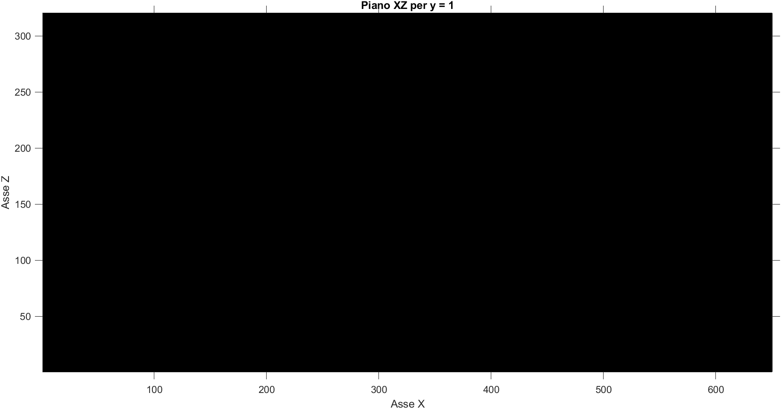
Il metodo CCM: Binarizzazione: Calcolo del vettore fine binarizzazione
Si calcola la coordinata (Z) di fine binarizzazione per ogni BSCAN
Procedimento iterativo
Viene calcolato il numero dei centroidi * per ogni iterazione
Iterazione 1
palmo (Z)
i
Nessun centroide valido (area > 20)
fine iter. (Z)

Slide 12
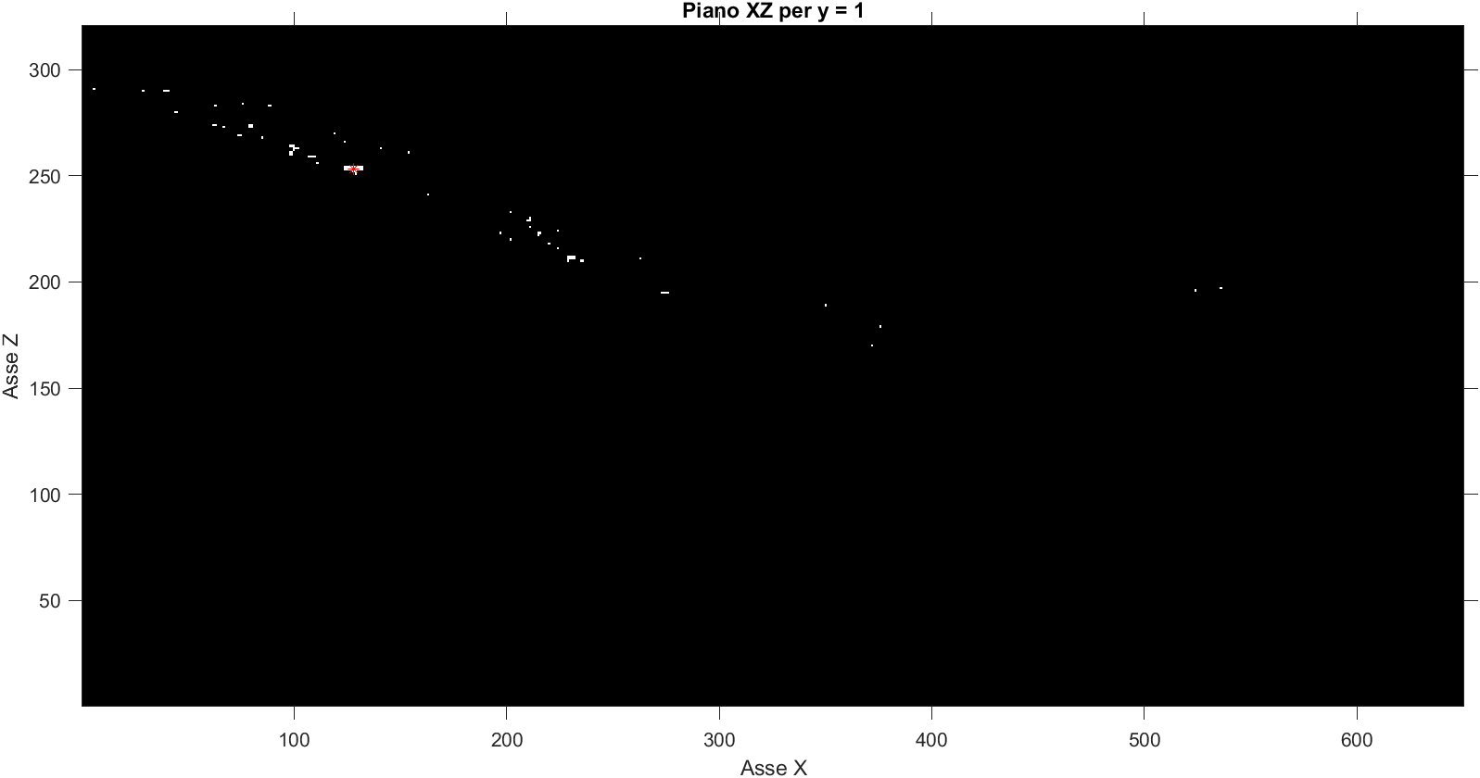
Il metodo CCM: Binarizzazione: Calcolo del vettore fine binarizzazione
Si calcola la coordinata (Z) di fine binarizzazione per ogni BSCAN
Procedimento iterativo
Viene calcolato il numero dei centroidi * per ogni iterazione
Iterazione 23
palmo (Z)
i
fine iter. (Z)

Slide 13
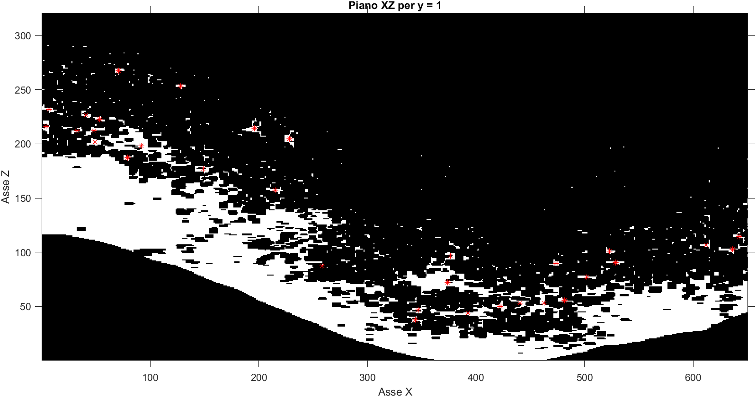
Il metodo CCM: Binarizzazione: Calcolo del vettore fine binarizzazione
Si calcola la coordinata (Z) di fine binarizzazione per ogni BSCAN
Procedimento iterativo
Viene calcolato il numero dei centroidi * per ogni iterazione
Iterazione finale
palmo (Z)
i
fine iter. (Z)

Slide 14
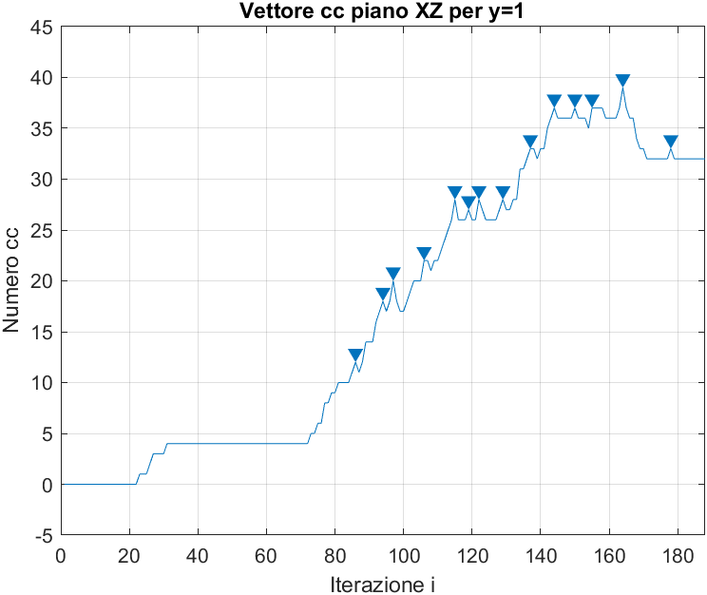
Il metodo CCM: Binarizzazione: Calcolo del vettore fine binarizzazione
Procedendo per tutte le iterazioni, e salvando i risultati ottenuti in termini di numero delle CC in un vettore, risulta poi possibile stampare il seguente grafico.
Notes:
Osservando il grafico si nota che ci sono dei picchi, ovvero il numero delle cc cresce e poi decresce.
Questo significa che in corrispondenza di quel range di iterazioni sono prima comparse le sfumature di una componente che vanno a formare una vena.
Poi con l’aumentare della coordinata di fine queste si sono connesse formando un'unica componente che rappresenta la sezione della vena.

Slide 15
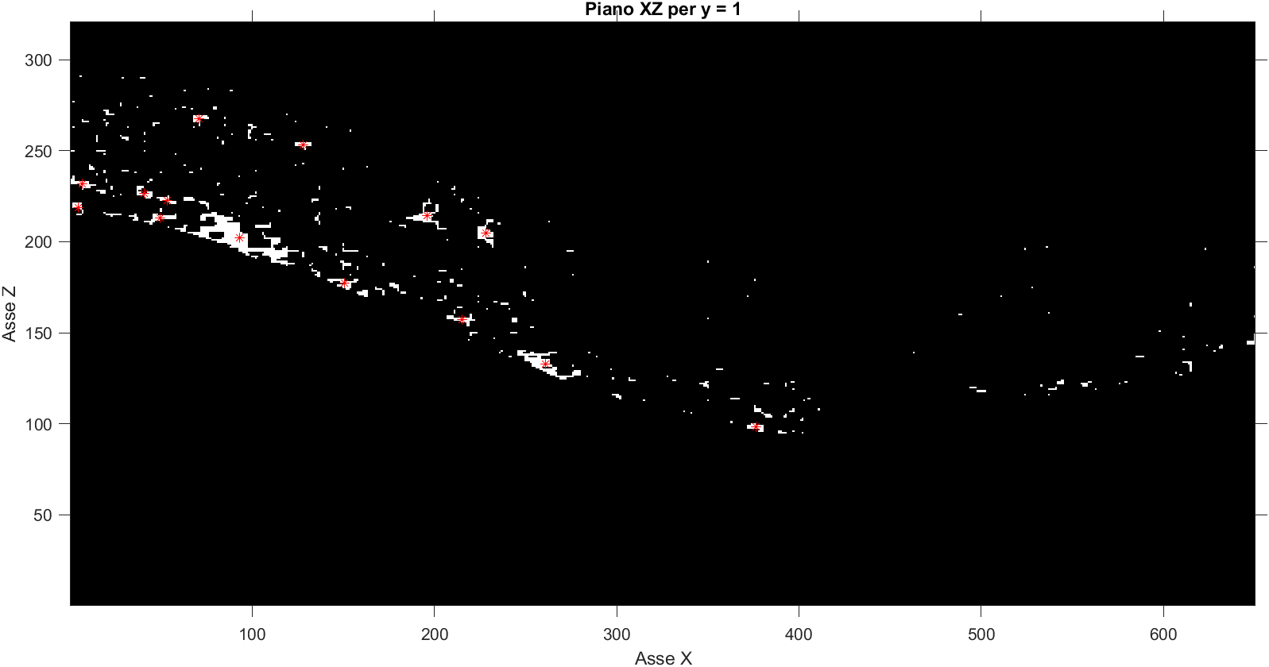
Il metodo CCM: Binarizzazione: Calcolo del vettore fine binarizzazione
Si sceglie il valore di fine come la media delle iterazioni in corrispondenza dei primi due picchi.
Valore di fine scelto per questo piano
palmo (Z)
Notes:
E’ stato sperimentato che scegliendo il valore di fine ottimo come la media degli indici corrispondenti ai primi due picchi si riesce a caratterizzare bene la vena principale profonda che è l'obiettivo di questa fase.

Slide 16
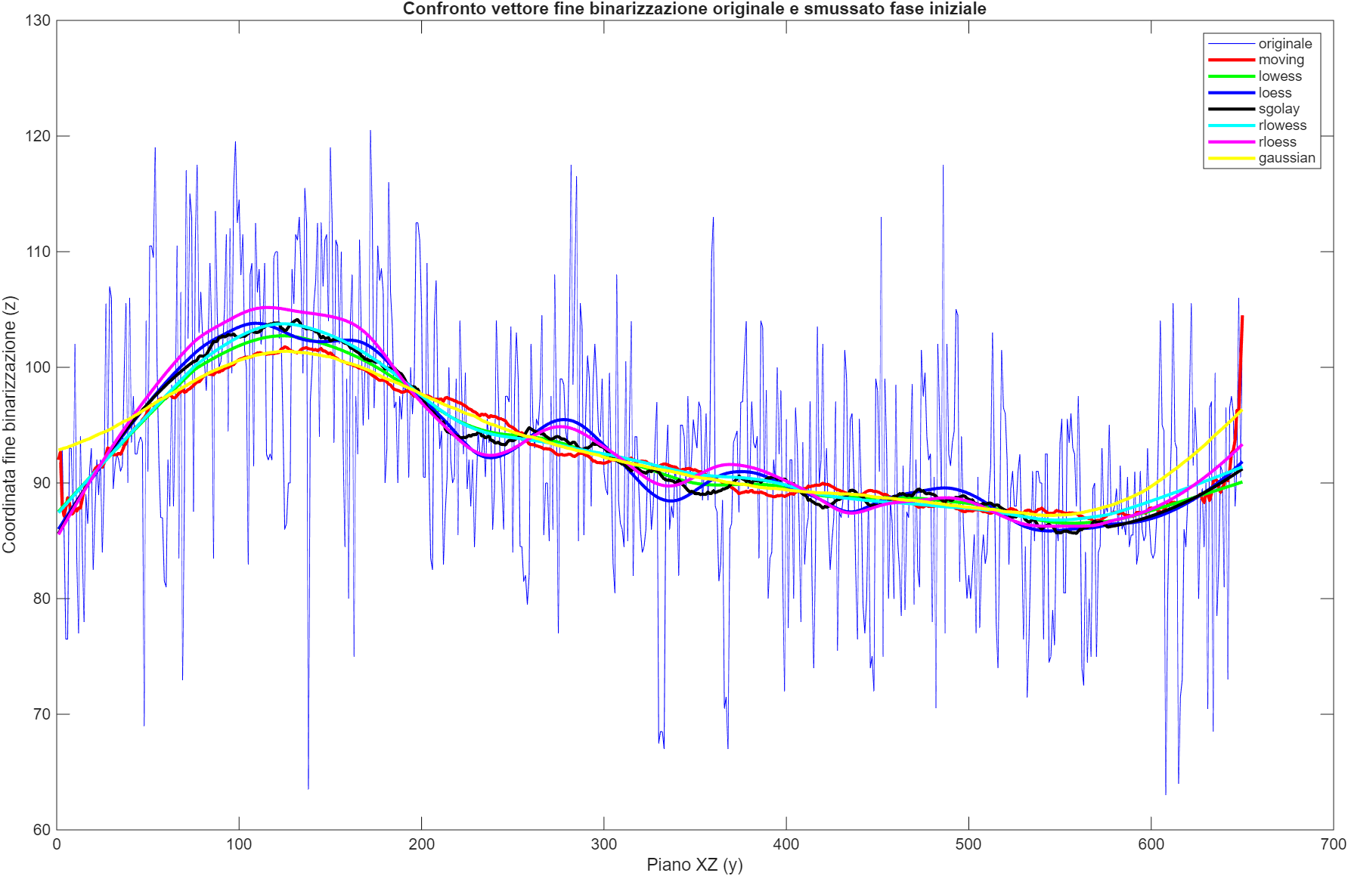
Il metodo CCM: Binarizzazione: Calcolo del vettore fine binarizzazione
Si procede cone le precedenti operazioni per tutti i 650 BSCAN
Si stampa infine il grafico rappresentante i valori di fine calcolati per ogni BSCAN
Si sceglie un operatore di smoothing da applicare
Notes:
Dal grafico vediamo come i livelli di fine binarizzazione calcolati abbiano una grande varianza in funzione dei piani, per questo è stato deciso di applicare un operatore di smoothing al vettore dei livelli di fine. Così facendo si eliminano gli outlier e si mantiene l’andamento della vena lungo Z.

Slide 17
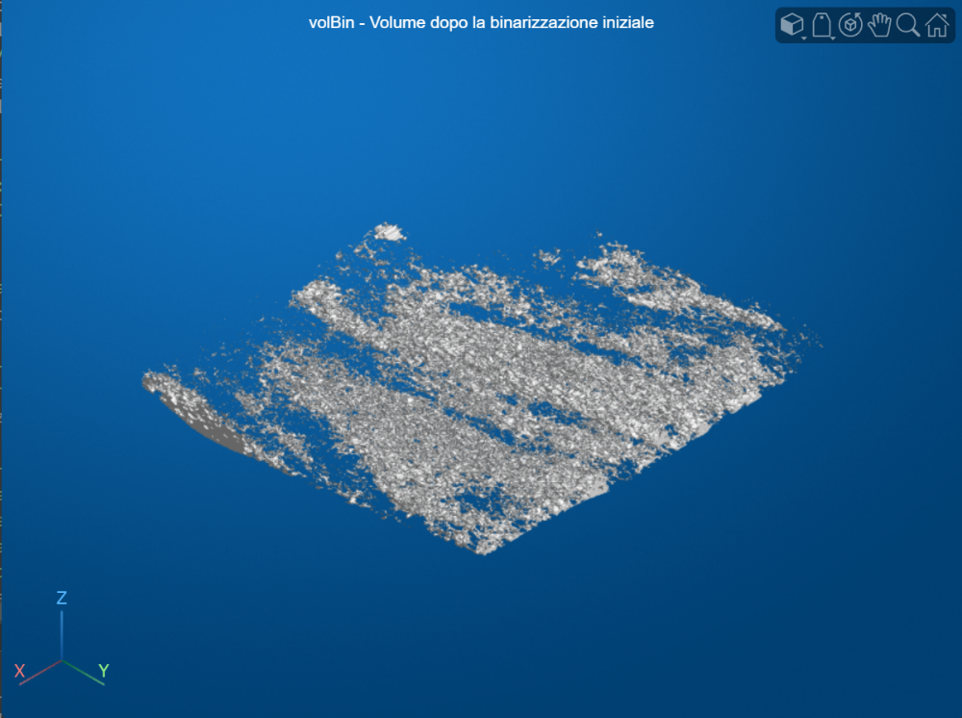
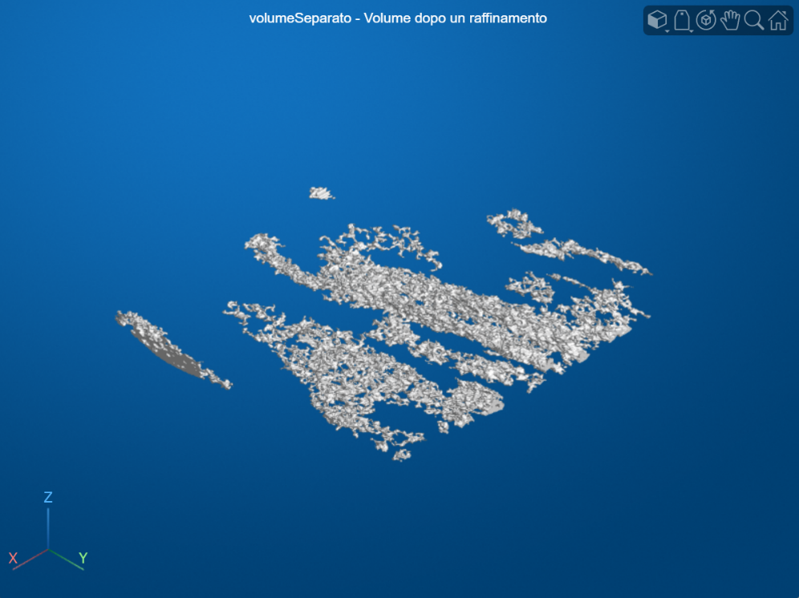
Il metodo CCM: Binarizzazione: Binarizzazione iniziale e pulizia morfologica
Effettuo la prima binarizzazione del volume con
Coordinata Z di inizio binarizzazione pari a quella del palmo
Coordinata Z di fine binarizzazione calcolata prima
Soglia di binarizzazione pari a 250
Notes:
binarizzaVolume.m
Binarizza il volume piano XZ per ogni y in modalità preliminare (soglie iniziale/finale = 0).
Pre-process: inverte il contrasto (Minv = 255−Mn) e maschera le zone inutili (nero/acqua).
Per ogni piano usa vecFine(y) per limitare la profondità e indiciPalmoNoPelle per lavorare a profondità relativa alla superficie.
Applica soglia molto alta (Minv > 250) ⇒ estrazione conservativa (pochi falsi positivi).
Rifinitura per piano (binOffsetVena): scelgo la CC più superficiale e tiene solo entro ~60 slice in profondità.
separaStrutture.m
Ripulisce la binarizzazione iniziale: rimuove rumore e frammenti.
Filtri per dimensione: prima >500 voxel, poi (dopo smoothing/ri-soglia) >2000 voxel.
Regolarizza con apertura morfologica 3D (sfera r=1) + Gauss 3D (σ=1), poi ri-binarizza (soglia 100).
Output: volume binario più robusto, pronto per misure geometriche successive.

Slide 18
Il metodo CCM: Binarizzazione: Stima distanze vene–palmo e stima dei diametri
Assunzione 2: Partendo dal palmo della mano e dirigendosi verso il basso i primi voxel che si incontrano con intensità molto basse rappresentano delle vene.

Slide 19
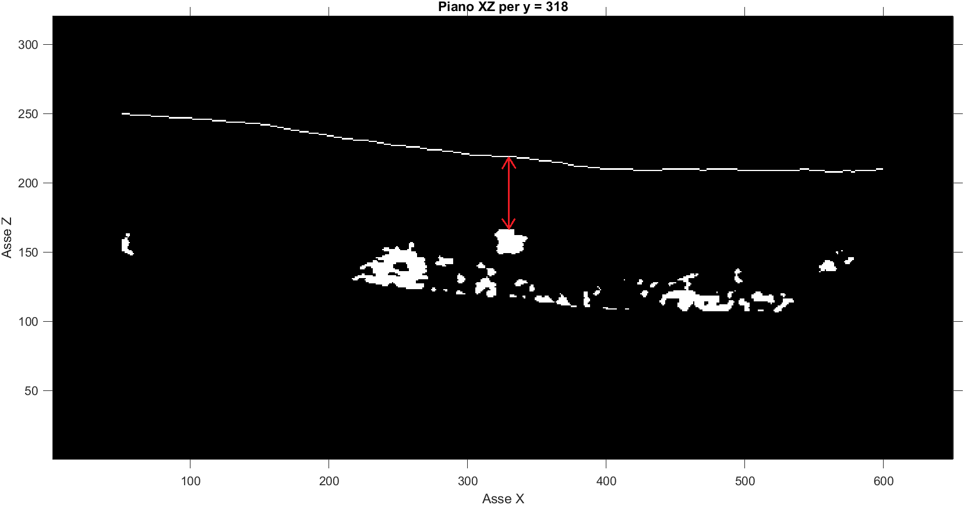
Il metodo CCM: Binarizzazione: Stima distanze vene–palmo e stima dei diametri
Se si calcola la distanza minima vene-palmo, allora è possibile calcolare con precisione dove inizia il pattern venoso

Slide 20
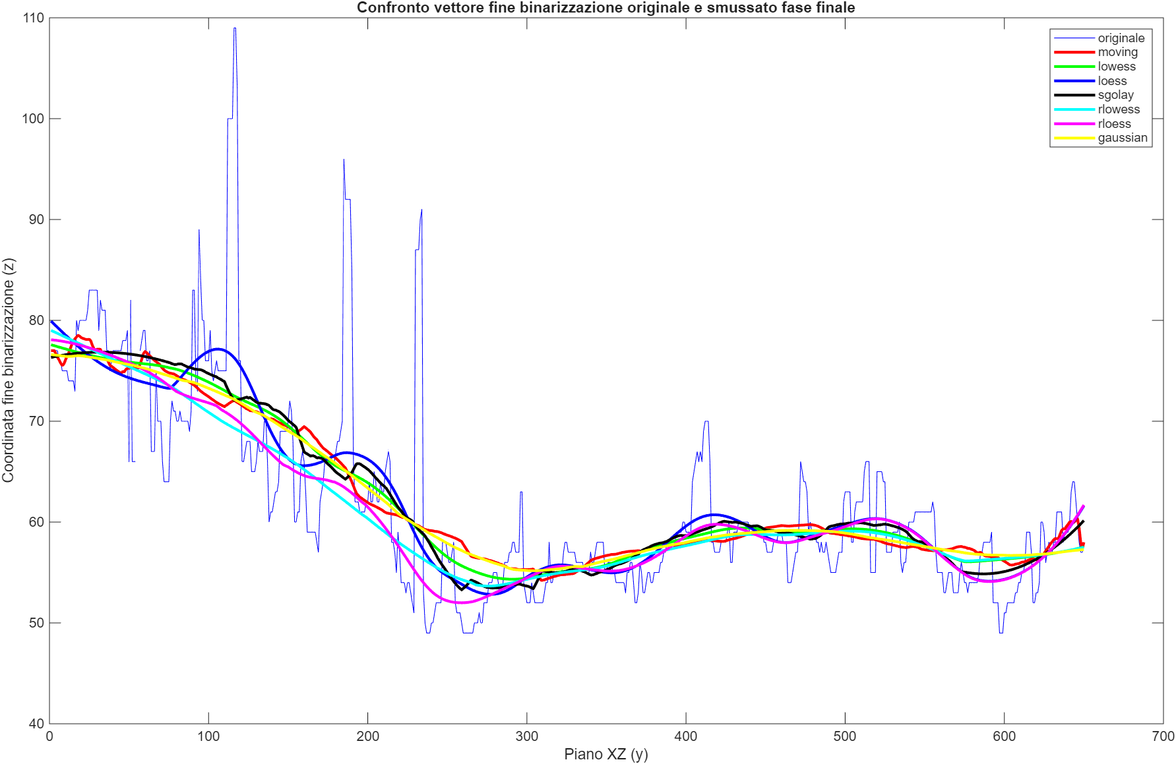
Il metodo CCM: Binarizzazione: Stima distanze vene–palmo e stima dei diametri
Viene smussato anche il vettore distanze per ottenere un andamento più regolare e senza $NaN$

Slide 21
Il metodo CCM: Binarizzazione: Stima automatica della soglia iniziale
Assunzione 3: Le vene sottili sono costituite da valori di intensità maggiori rispetto a quelle massicce profonde e si trovano più in superficie.

Slide 22
Il metodo CCM: Binarizzazione: Stima automatica della soglia iniziale
Vengono provati diversi valori di soglia per vedere quale permette di raccogliere il maggior numero di vene
Binarizzazione iterativa con soglia compresa tra 210 e 250

Slide 23
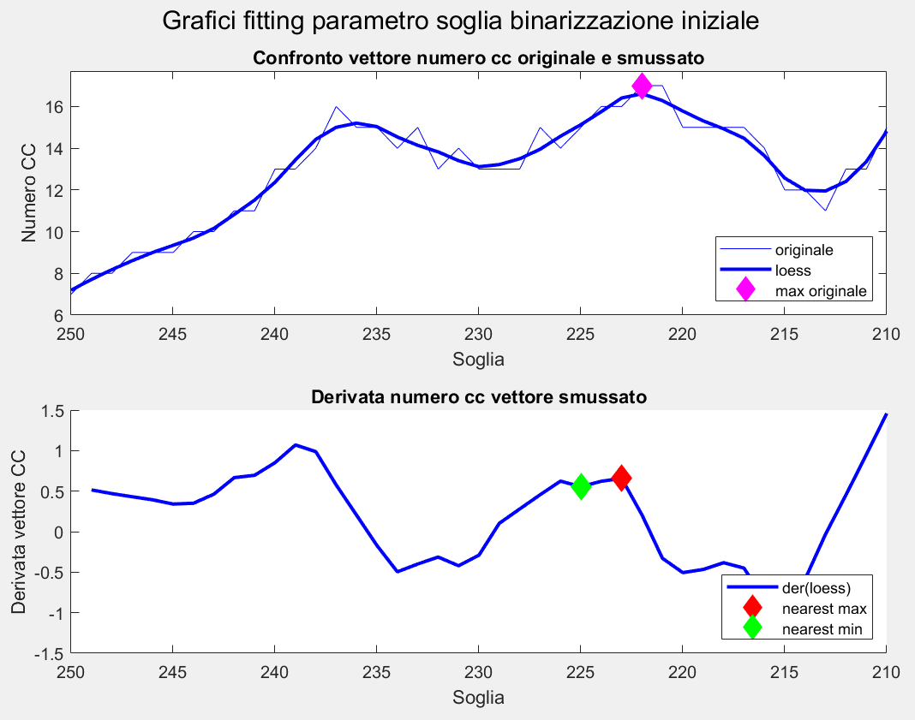
Il metodo CCM: Binarizzazione: Stima automatica della soglia iniziale
Viene stampato il grafico delle cc valide per ogni iterazione
Si sceglie la soglia ottima come il minimo locale della derivata più vicino al massimo locale della derivata più vicino al massimo assoluto del vettore
Trovo il valore della soglia in cui si è raggiunto il massimo assoluto del numero delle componenti connesse
Si applica un operatore di smoothing al vettore contenente il numero delle cc per iterazione
Si calcola la derivata del vettore smussato contenente il numero delle cc
Si trovano gli indici dei massimi locali della derivata
Si trovano gli indici dei minimi locali della derivata
Viene individuata la soglia in corrispondenza del massimo locale della derivata più vicina alla soglia trovata al punto 1
Viene individuata la soglia in corrispondenza del minimo locale della derivata più vicina alla soglia trovata al punto 6

Slide 24
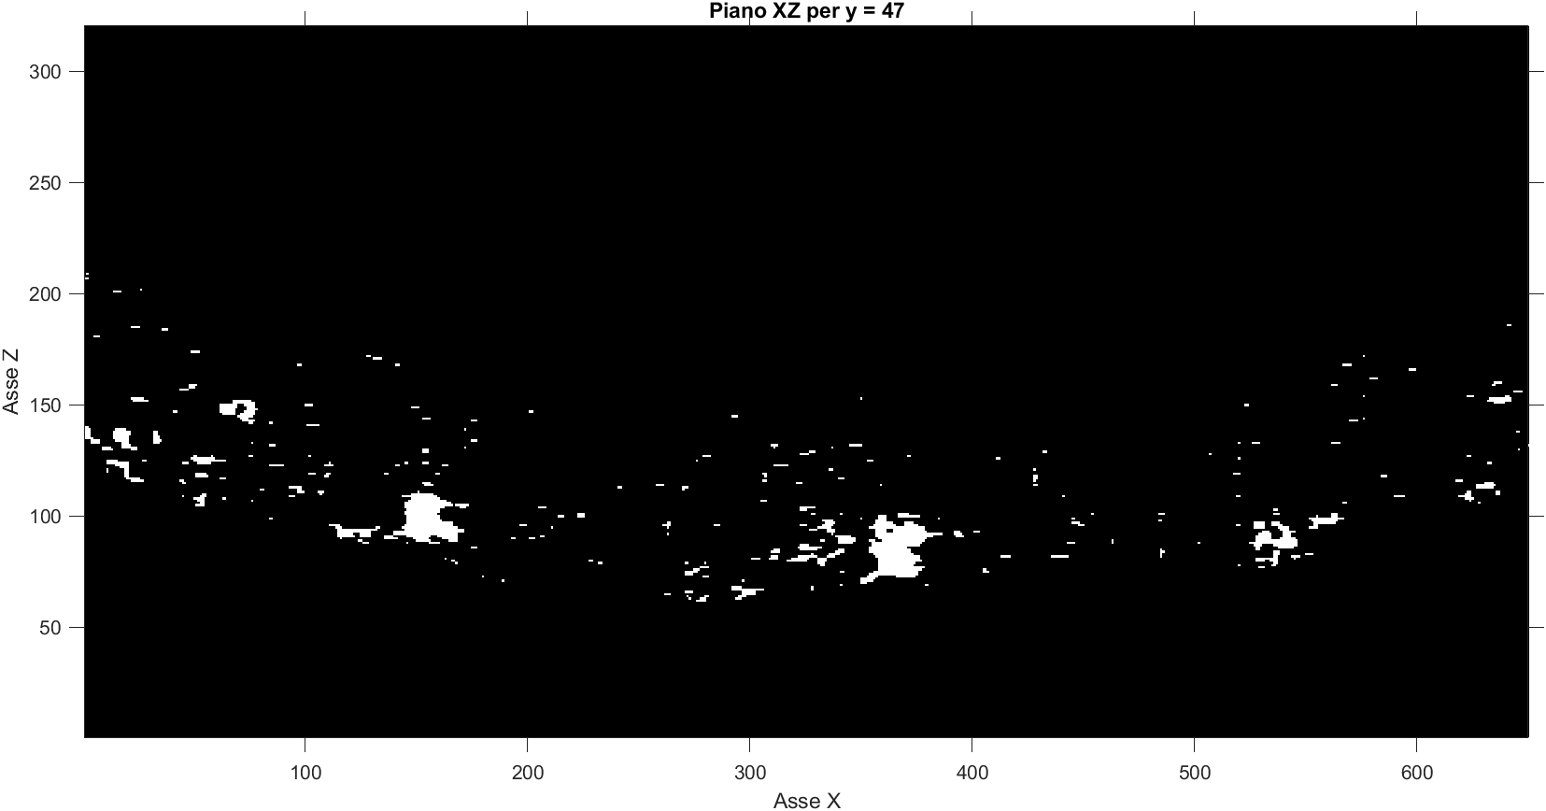
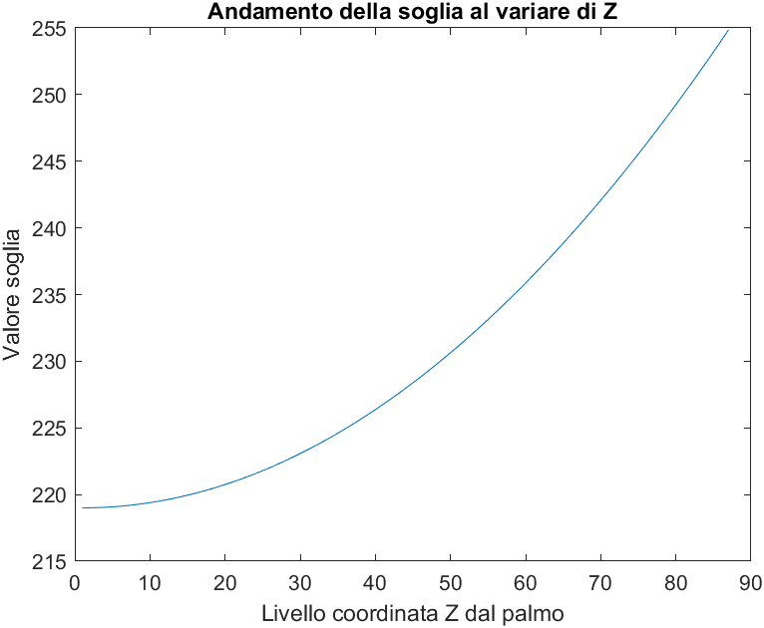
Il metodo CCM: Binarizzazione: Binarizzazione finale
Livello start : coordinata Z del palmo
Livello end : coordinata Z della fine
Soglia start: soglia iniziale
Soglia end: 255
palmo(Z) | sogliaIniziale
soglia
palmo-fine(Z) | 255

Slide 25
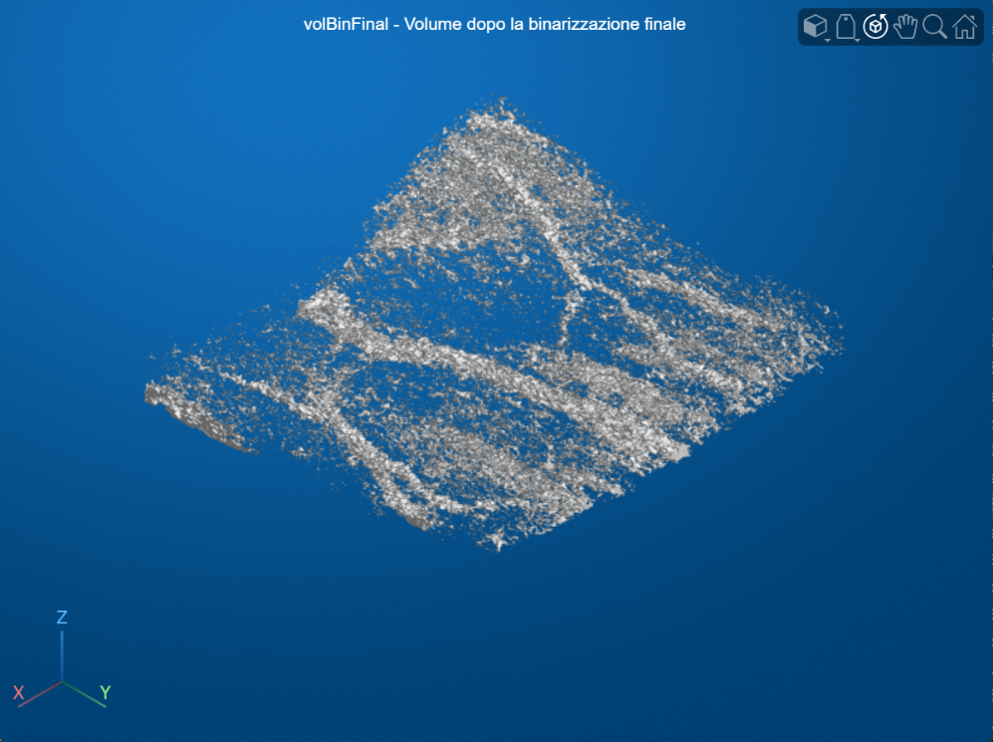
Il metodo CCM: Binarizzazione: Binarizzazione finale
Risultato finale del processo di binarizzazione

Slide 26
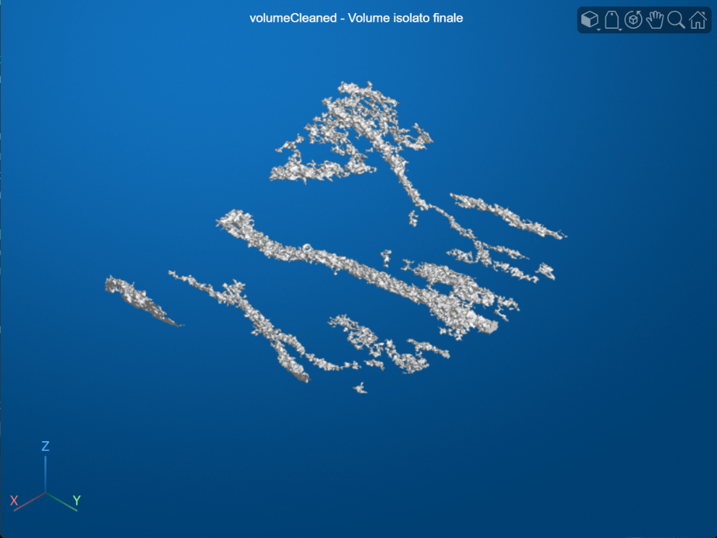
Il metodo CCM: Isolamento del pattern venoso
L’isolamento avviene tramite una sequenza di operazioni morfologiche e di analisi delle componenti connesse, strutturata in tre passaggi principali:
Nel primo passaggio viene applicata una rimozione delle cc piccole;
Nel secondo passaggio viene applicata un’operazione di apertura morfologica;
Infine viene eseguito un secondo filtraggio delle cc, più severo in termini di soglia dimensionale.

Slide 27

Il metodo CCM: Ispessimento del pattern venoso
L’ispessimento realizza una post-elaborazione volumetrica, composta da più fasi:
Erosione iniziale che riduce contributi instabili e rumore sottile;
Filtraggio gaussiano che ricompone e regolarizza le strutture;
Filtraggio finale con una soglia che estrae un pattern venoso più compatto e utilizzabile.

Slide 28
Il metodo CCM: Filtraggio delle componenti connesse: Addestramento di un classificatore binario
Viene addestrato un modello di classificazione binaria. Per fare ciò è necessario un processo composto dai passi seguenti:
Creazione del dataset di addestramento;
Features engineering;
Etichettatura;
Addestramento;
Calcolo e valutazione dell’accuracy.

Slide 29
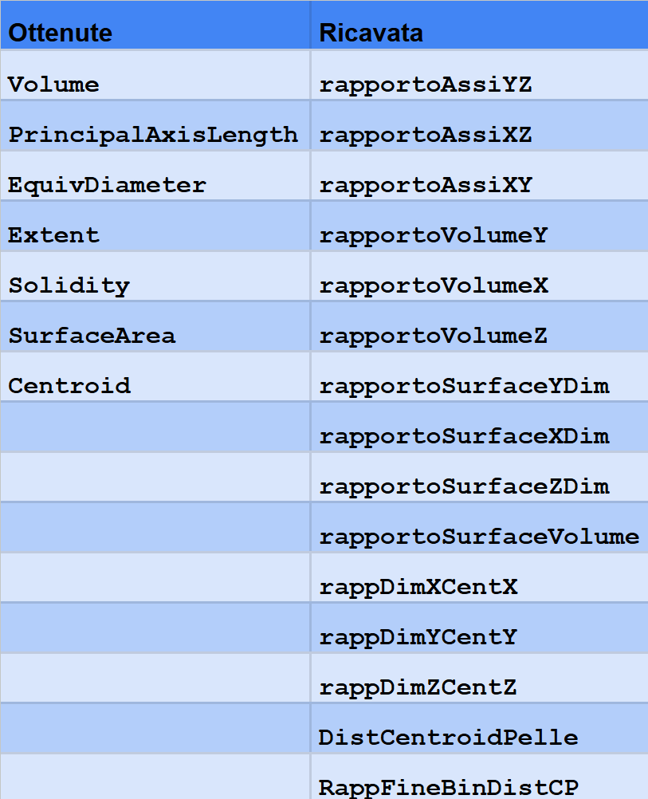
Il metodo CCM: Filtraggio delle componenti connesse: Addestramento di un classificatore binario
Creazione del dataset
Features ingegnerizzate tramite la funzione regionprops3. Divisibili in due catogorie:
Ottenute
Ricavate

Slide 30
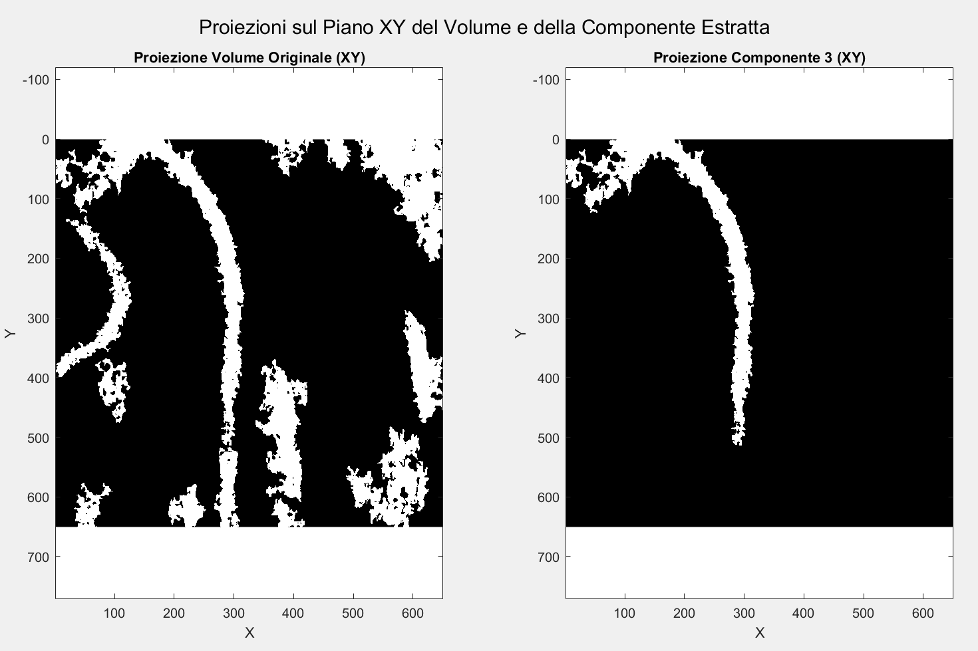
Il metodo CCM: Filtraggio delle componenti connesse: Addestramento di un classificatore binario
Etichettatura delle componenti
Tre acquisizioni per utente come dati di training

Slide 31
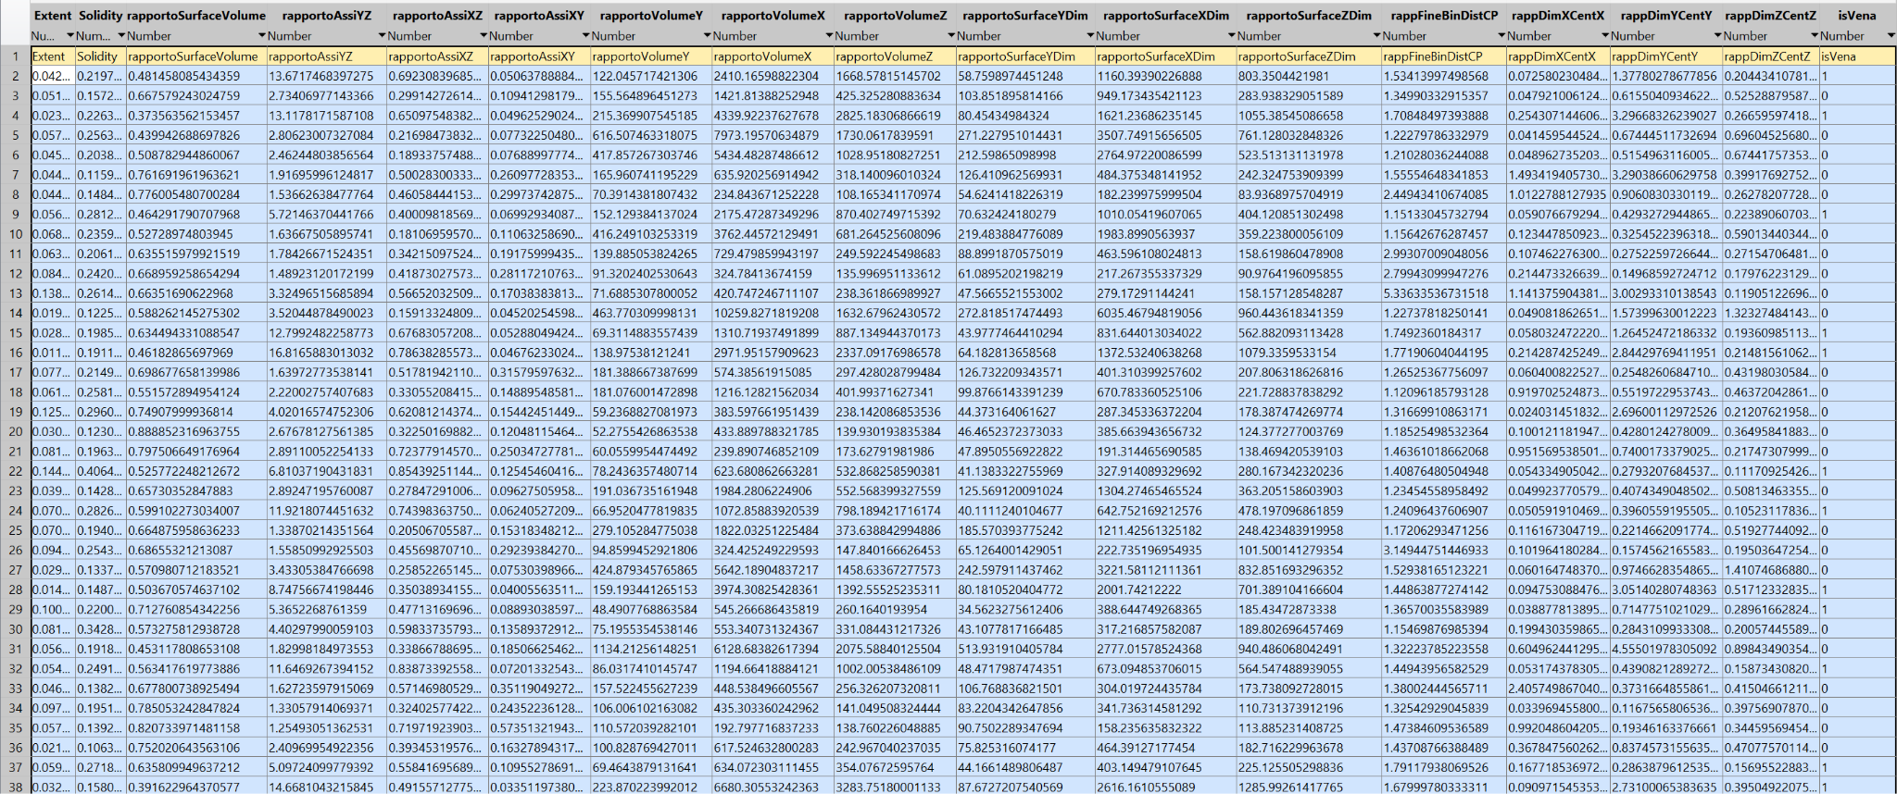
Il metodo CCM: Filtraggio delle componenti connesse: Addestramento di un classificatore binario
Addestramento di un modello di bagging basato su alberi decisionali
Tuning automatico degli hyperparametri
80% dei dati usati come training set contro il 20% dei dati usati come test set
Calcolo della Confusion Matrix per valutare le performance
Dataset
Performance
 | P | N
P | 204 | 5
N | 14 | 86
TP | 86
TN | 204
FP | 14
FN | 5
Accuracy | 93,85%

Slide 32
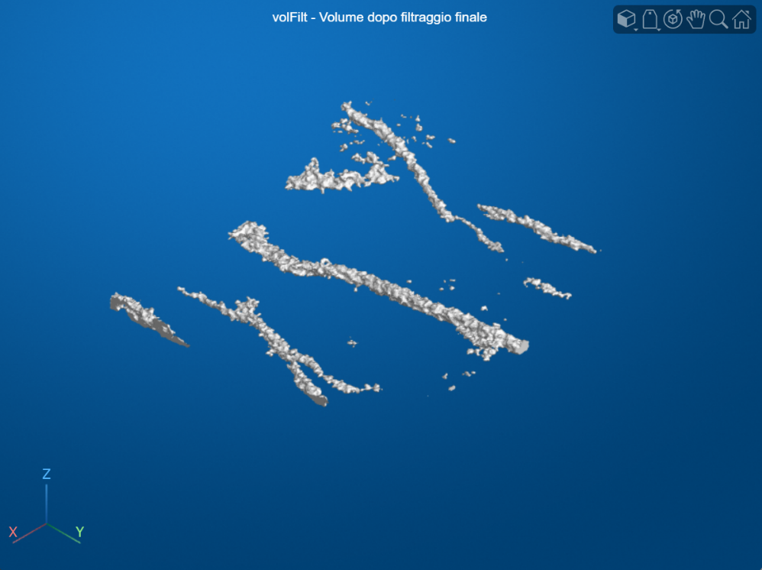
Il metodo CCM: Filtraggio delle componenti connesse: Filtraggio ricorsivo con il classificatore binario
Viene utilizzato il modello addestrato per fare le previsioni e filtrare quegli elementi non considerati come vene dal classificatore

Slide 33
Il metodo CCM: Affinamento delle vene
La fase di affinamento ha l’obiettivo di rifinire il volume binario ottenuto dagli step precedenti, riducendo i disturbi residui e migliorando la continuità delle strutture venose. Il flusso combina tre strategie complementari:
Rimozione locale di artefatti con analisi slice-by-slice;
Filtraggio globale guidato da feature geometriche e di posizione tramite classificatore binario;
Recupero controllato di porzioni scartate e “filling” selettivo delle zone troppo sottili.

Slide 34
Il metodo CCM: Affinamento delle vene
La prima fase si divide a sua volta in diverse sotto-fasi come segue:
Split iniziale: CC piccole conservate per possibili recuperi; CC grandi affinate;
Affinamento locale (CC grandi): per ogni CC, pulizia per piani;
Classificazione RF + regolarizzazione: sulle vene robuste si applica il classificatore; le vene accettate vengono regolarizzate con un filtro gaussiano;
Pulizia globale: vengono scartate CC incoerenti usando estensione lungo Y, contatto bordo, distanza palmo–vena e pendenza lungo Y;
Recupero pezzi: vengono reinseriti solo i frammenti che riducendo il numero di CC migliorano la connettività.

Slide 35
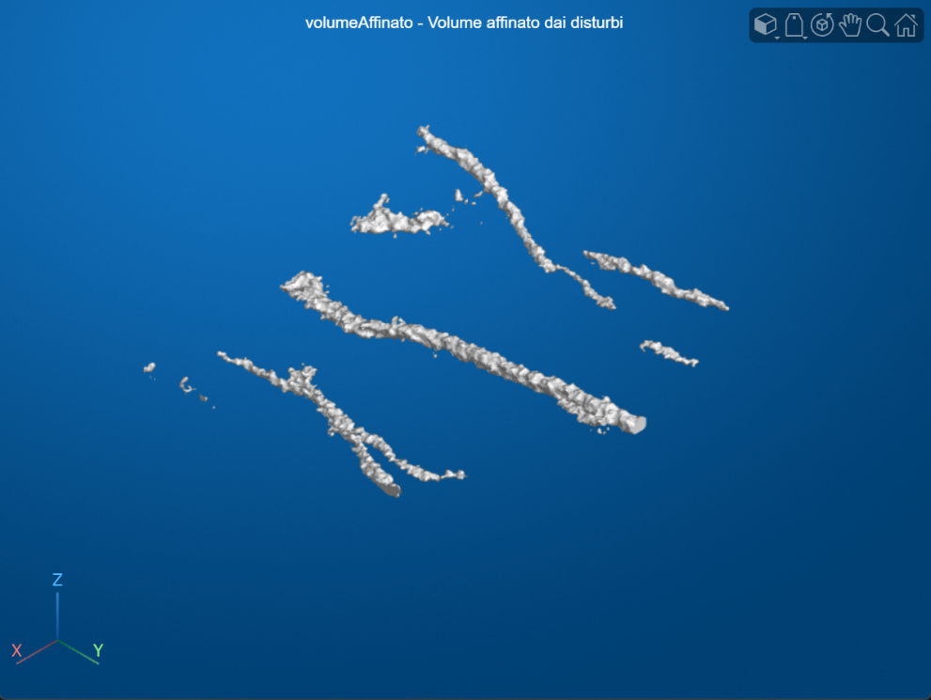
Il metodo CCM: Affinamento delle vene
Il risultato ottenuto dopo la prima fase è il seguente:

Slide 36
Il metodo CCM: Affinamento delle vene
La seconda fase invece si divide nelle seguenti sotto-fasi:
Smoothing e chiusura morfologica;
Rimozione di CC “corte”;
Ultimo filtraggio tramite il classificatore binario

Slide 37
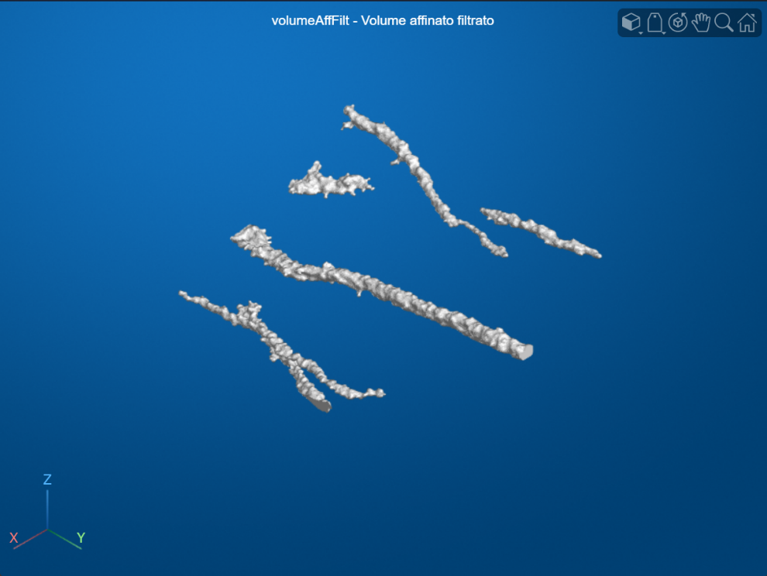
Il metodo CCM: Affinamento delle vene
Il risultato ottenuto dopo la seconda fase è il seguente:

Slide 38
Il metodo CCM: Affinamento delle vene
Infine la terza fase si divide nelle seguenti sotto-fasi:
Per ogni CC finale, viene eseguito un affinamento locale;
Vengono stimati indicatori di spessore, raccolti in un vettore di diametri lungo Y;
Da questo vettore si ricava una soglia di “tratto sottile” come media tra mediana e minimo;
La componente viene poi scheletrizzata e si calcola la distanza interna dal bordo;
I voxel dello skeleton che cadono in zone con distanza inferiore alla soglia vengono identificati come porzioni sottili; solo queste vengono dilatate e riunite alla componente originale

Slide 39

Il metodo CCM: Affinamento delle vene
Il risultato finale è il seguente:

Slide 40
Analisi critica del metodo CCM
Il metodo CCM si è verificato essere piuttosto efficace nell’estrazione del pattern venoso per quegli individui in cui esso è sufficientemente spesso e la vena principale è anche sufficientemente profonda.
Soffre però di alcune limitazioni legate soprattutto alle assunzioni fatte a monte dello sviluppo del codice, unite anche a scelte implementative discutibili o poco generali.
Verranno analizzate le principali "categorie" di limitazioni, dato che spesso una limitazione si presenta in diversi punti del metodo.

Slide 41
Analisi critica del metodo CCM: Soglie prefissate a un valore specifico
Quello delle soglie prefissate a un valore specifico è sicuramente il problema più presente nel metodo.
Il problema insito nel fissare a monte una soglia a un valore specifico risiede nel fatto che andrebbe dimostrata l’efficacia di tale valore in diverse situazioni e casistiche.
Di conseguenza queste soglie impediscono al metodo CCM di essere autoesplicativo e generale.
Notes:
Una soglia siffatta è di fatto una euristica.

Slide 42

Analisi critica del metodo CCM: Soglie prefissate a un valore specifico
Sono stati proposti diversi metodi alternativi per il calcolo/sostituzione di queste soglie. Ognuno di questi metodi è stato scelto valutando il contesto di applicazione della soglia e valutando la letteratura:
Sostituzione della soglia: da una soglia locale a una soglia globale tipo Otsu, perché automatica, semplice e robusta.
Conversione della soglia: da una soglia riferita a slice del volume a una soglia riferita a mm. In questo modo si possono utilizzare range anatomici tipici come range/soglie plausibili.
Conversione della soglia: da una soglia fissata a una adattiva come una $quantile threshold$, in cui il quantile è scelto in maniera $data−driven$;
Conversione della soglia: da una soglia statistica ingegnerizzata ad-hoc ad una soglia statistica ampiamente studiata e validata tipo MAD (Median Absolute Deviation).

Slide 43

Analisi critica del metodo CCM: Calcolo non standard del valore ottimo di una soglia adattiva
In questo caso si tratta di soglie adattive. Vengono provate tutte le soglie possibili.
Per ogni soglia viene calcolata una metrica, in genere il numero di componenti connesse 2D o 3D.
Infine viene generata una curva che mette in relazione $soglia$ e $\#CC$.
Il problema risiede nei meccanismi che poi vengono utilizzati per la selezione della soglia ottima. Anzitutto perché passano per forti sessioni di smoothing della spezzata che la rendono meno variabile e si perde di conseguenza molta informazione. E infine perché il valore ottimo viene selezionato con metodi non standard e creati ad-hoc.
Anche in questo caso queste soglie, scelte in tal modo, impediscono al metodo CCM di essere autoesplicativo e generale.

Slide 44

Analisi critica del metodo CCM: Calcolo non standard del valore ottimo di una soglia adattiva
Sono stati proposti due metodi alternativi. Ognuno di questi metodi è ampiamente utilizzato in diversi contesti di ottimizzazione di curve analitiche:
Si individua un intervallo in cui la metrica varia poco. Questa individuazione viene fatta con una misura di sensibilità locale. Si ricerca un intervallo sufficientemente lungo in cui la misura rimanga sotto una soglia piccola (plateau). A questo punto la soglia può essere scelta in due modi: (i) al centro del plateau; (ii) all’inizio del plateau.
Si ordina in maniera crescente la funzione. Si normalizzano ambo gli assi in modo che abbiano valori compresi nell’intervallo $\left[0, 1\right].$ Si cerca il ginocchio con un algoritmo di knee detection come Kneedle; la soglia corrispondente al ginocchio sarà la soglia cercata.

Slide 45
Analisi critica del metodo CCM: Assunzioni non sufficientemente generali
Come qualsiasi teoria o metodo anche il metodo CCM pone delle assunzioni a monte delle sue elaborazioni teoriche e implementative.
Il fatto di porre alcune assunzioni come fondamento di un lavoro non è un problema, fintantoché tali assunzioni siano sufficientemente generali.
Il problema è che 2 delle 3 assunzioni del metodo CCM sono poco generali.
La seconda assunzione dice: «Partendo dal palmo della mano e dirigendosi verso il basso i primi voxel che si incontrano con intensità molto basse rappresentano delle vene» Però non è detto che i primi voxel scuri incontrati siano vene, poiché tali voxel potrebbero, e spesso è così, essere rumore.

Slide 46
Analisi critica del metodo CCM: Assunzioni non sufficientemente generali
Infine la terza assunzione dice: «Le vene sottili sono costituite da valori di intensità maggiori rispetto a quelle massicce profonde e si trovano più in superficie» La relazione intensità–diametro–profondità è dipendente dal setup ecografico e dalla variabilità anatomica; in alcune acquisizioni vene di grande calibro possono trovarsi relativamente superficiali, violando l’ipotesi.

Slide 47
Conclusioni
Il metodo CCM, è un metodo di feature extraction utile nell’estrazione del pattern venoso del palmo di una mano. Si è rivelato piuttosto efficace sul dataset di test proposto dagli autori.
Ha però alcune limitazioni.
Quelle teoriche sono di difficile mitigazione poiché rappresentano la base su cui è stato sviluppato il metodo, e quindi cambiarle richiederebbe ristrutturare il metodo stesso.
Quelle implementative invece sono di più facile mitigazione, e per queste sono state anche proposte delle soluzioni più standard e robuste, che andrebbero implementate e testate.

